Slide 1
De grote vogelquiz
Wat weet jij van vogels?

Slide 2
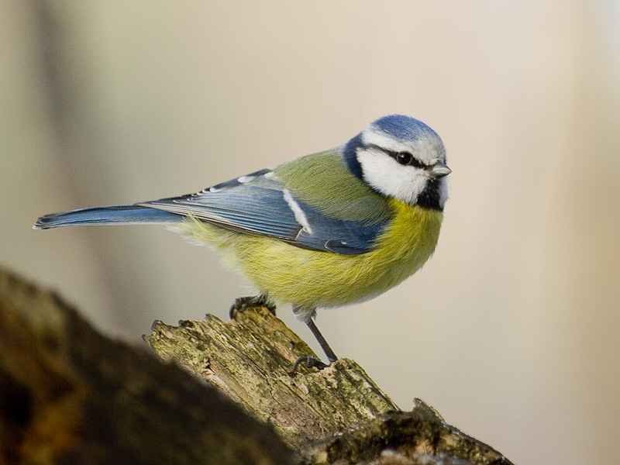
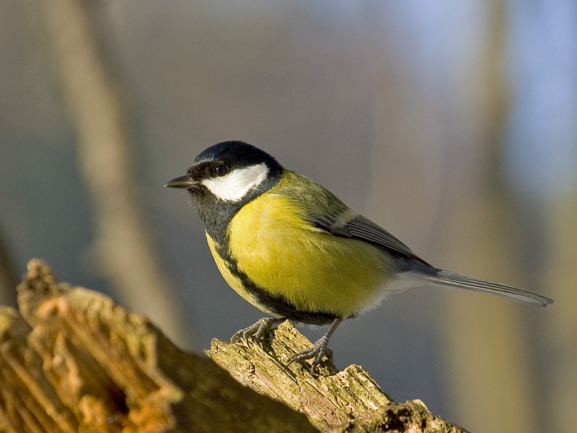
Op welke foto zie je een koolmees?

Slide 3
Op welke foto zie je een koolmees?
Pimpelmees
Koolmees
Notes:
De koolmees is te herkennen aan zijn zwarte kop en de zwarte streep over zijn borst. De pimpelmees is te herkennen aan zijn blauwe kleur (die de koolmees niet heeft). Ook heeft de pimpelmees geen zwarte streep op zijn borst.

Slide 4
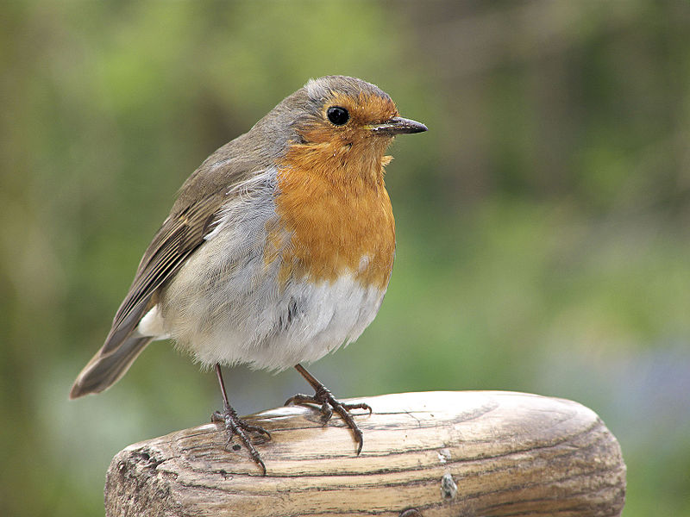
Hoe groot is een roodborstje?
7 centimeter
13 centimeter
22 centimeter
Hint: gebruik een liniaal

Slide 5
Hoe groot is een roodborstje?
13 centimeter
Roodborstjes zijn 12 tot 14 centimeter groot. Zoek in de klas iets dat net zo groot is als een roodborstje.
Wat heb je gevonden?

Slide 6
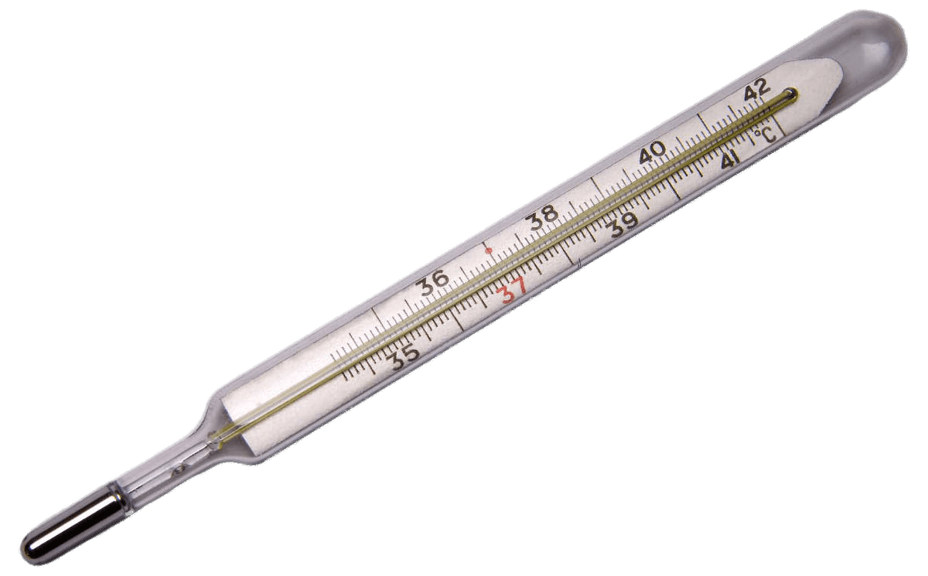
Wat is de lichaamstemperatuur van een vogel?
37°C
41°C
44°C

Slide 7
Wat is de lichaamstemperatuur van een vogel?
41°C
Vogels hebben een lichaamstemperatuur van 41°C.
Dit is hoger dan bij mensen. Als je deze
temperatuur bij jezelf meet, heb
je koorts!

Slide 8
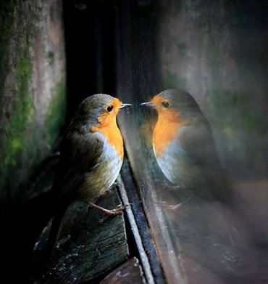
Waarom tikken vogels tegen het raam?
Omdat ze dan aandacht krijgen
Omdat het geluid maakt
Omdat ze zichzelf zien
Notes:
Bron (foto): https://www.naturetoday.com/intl/nl/nature-reports/message/?msg=24240#:~:text=De%20ekster%20herkent%20zichzelf%20w%C3%A9l,zult%20zien%2C%20is%20de%20ekster.

Slide 9
Waarom tikken vogels tegen het raam?
Omdat ze zichzelf zien
Vogels snappen niet dat het hun eigen spiegelbeeld is en proberen ‘de andere vogel’ weg te jagen.
Notes:
Bron (foto): https://www.naturetoday.com/intl/nl/nature-reports/message/?msg=24240#:~:text=De%20ekster%20herkent%20zichzelf%20w%C3%A9l,zult%20zien%2C%20is%20de%20ekster.

Slide 10
Van wie zijn deze eieren?
Ekster
Merel
Kip
Notes:
Bron (foto): https://natuurwijzer.naturalis.nl/leerobjecten/diversiteit-van-vogeleieren

Slide 11
Van wie zijn deze eieren?
Merel
De eieren van een merel zijn groen met kleine vlekjes.
De eieren van een ekster zijn blauw, net zoals zijn veren
En kippeneieren ken je vast wel, deze zijn wit of beige.
Notes:
Bron (foto): https://natuurwijzer.naturalis.nl/leerobjecten/diversiteit-van-vogeleieren

Slide 12
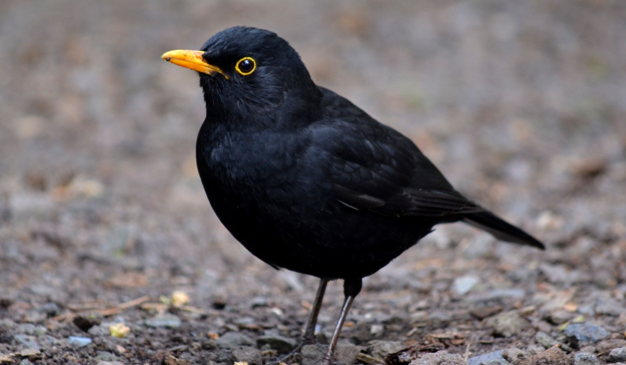
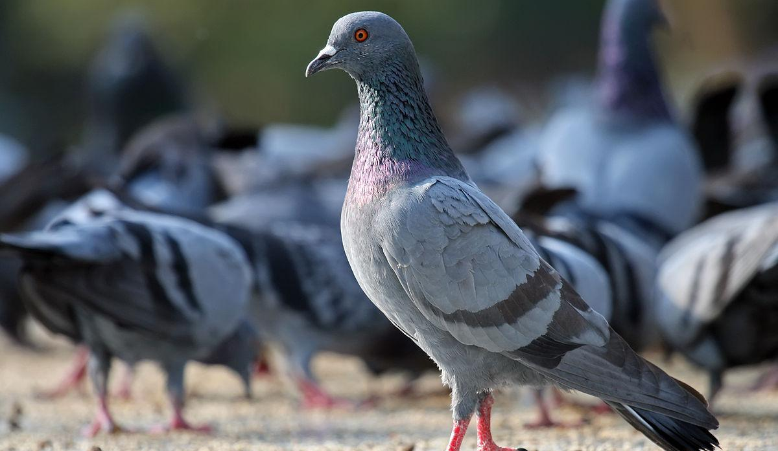
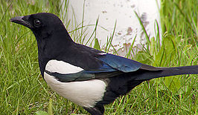
Welk dier hoor je hier?
Merel
Duif
Ekster
Notes:
Bron (duif geluid): https://www.youtube.com/watch?v=fhT46LkWNGw

Slide 13
Welk dier hoor je hier?
Duif
Het geluid dat je hoorde was een duif.
Een merel maakt dit geluid:
En een ekster deze:
Notes:
Bron (merel geluid): https://www.youtube.com/watch?v=ZEc3-FTun6w
Bron (ekster geluid): https://www.youtube.com/watch?v=WWU8BNtxCCM

Slide 14
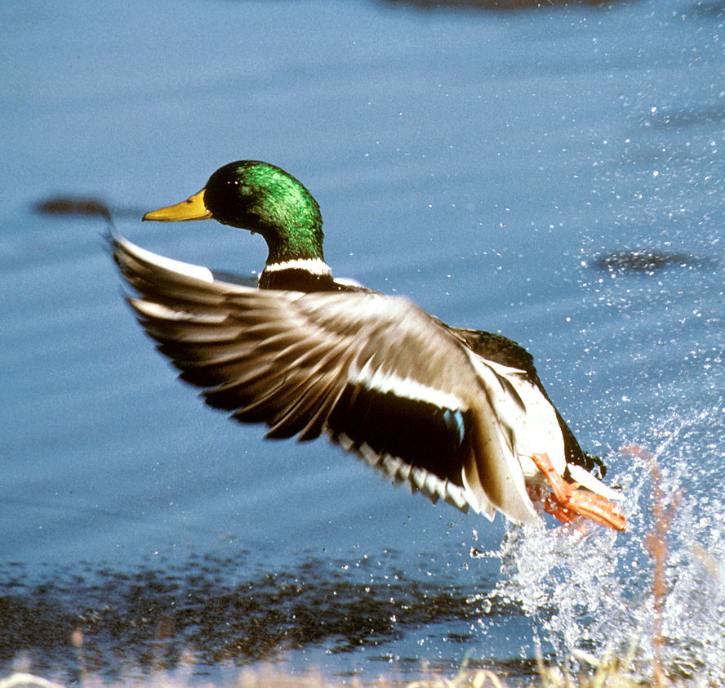
Op de foto zie je een eend. Dit is een…
… mannetje
… vrouwtje
… een baby

Slide 15
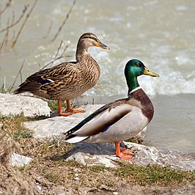
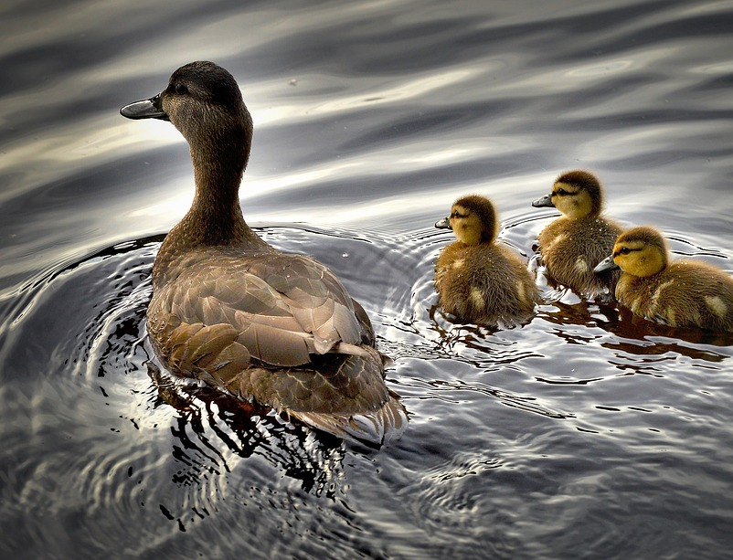
Op de foto zie je een eend. Dit is een…
… mannetje
Mannelijke eenden zijn te herkennen aan hun glanzende, groene kop.
Vrouwelijke eenden hebben een bruine schutkleur, zodat ze niet opvallen voor roofdieren.
Baby eenden zijn te herkennen aan de pluizige donsveren en hebben net als hun moeder een bruine kleur.
Notes:
Vrouwtjes zitten uren lang stil op het nest om de eieren uit te broeden. Dan is een schutkleur wel zo handig, zodat roofdieren hen niet zien zitten. Baby eendjes vallen ook liever niet op. Zij zijn namelijk een makkelijke prooi, omdat ze klein en nog niet zo sterk zijn.

Slide 16
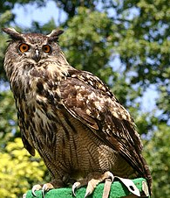
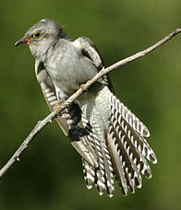
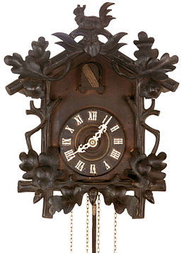
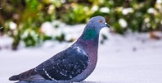
Welk vogelgeluid maakt deze klok?
Het geluid van een duif
Het geluid van een koekoek
Het geluid van een oehoe
Notes:
Bron (koekoeksklok): https://www.youtube.com/watch?v=0TjWfaLN0h0

Slide 17
Welk vogelgeluid maakt deze klok?
Het geluid van een koekoek
Deze klok wordt ook wel
een koekoeksklok
genoemd. Hij heet zo,
omdat hij het geluid van
een koekoek maakt.
Notes:
Bron (koekoek):https://www.youtube.com/watch?v=CpuBPOjbubg

Slide 18
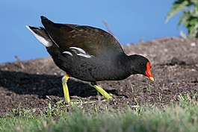
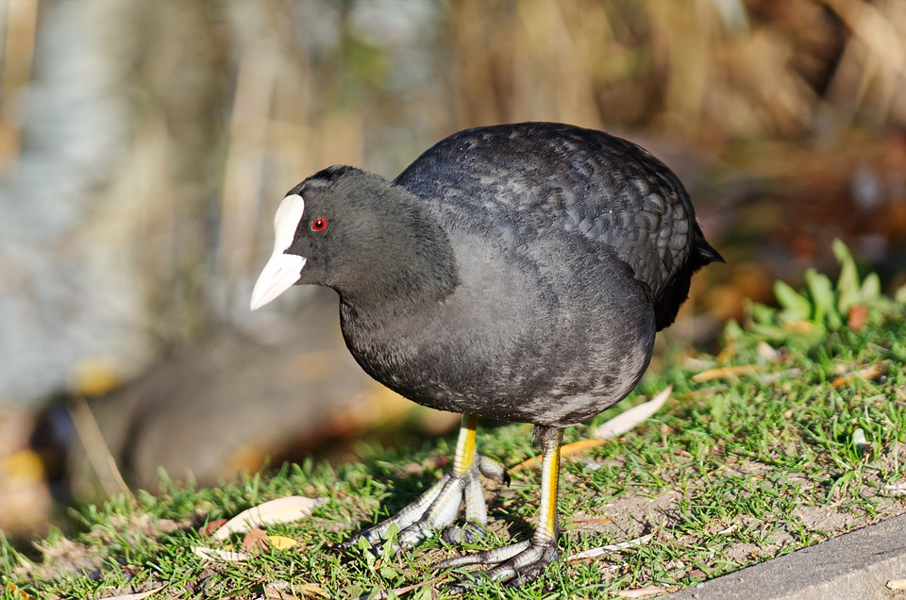
Op welke foto zie je een meerkoet?

Slide 19
Op welke foto zie je een meerkoet?
Waterhoen
Meerkoet
Notes:
Een meerkoet is te herkennen aan zijn witte snavel. Een waterhoen heeft namelijk een rode snavel.

Slide 20
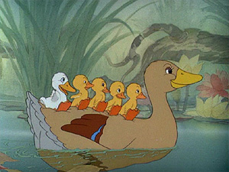
Wat voor vogel is het ‘lelijke eendje’ uit het sprookje?
Een eend
Een gans
Een zwaan

Slide 21
Wat voor vogel is het ‘lelijke eendje’ uit het sprookje?
Een zwaan
Het ‘lelijke eendje’ wordt geboren in een eendennest, maar is eigenlijk een zwaan.

